Slide 1
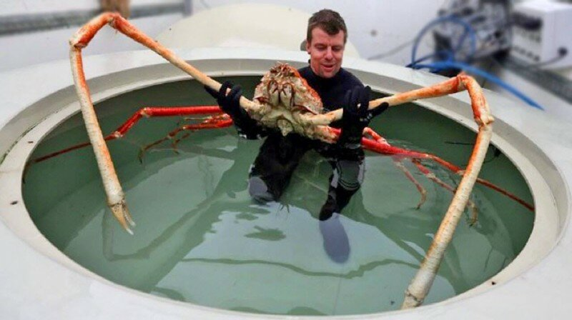
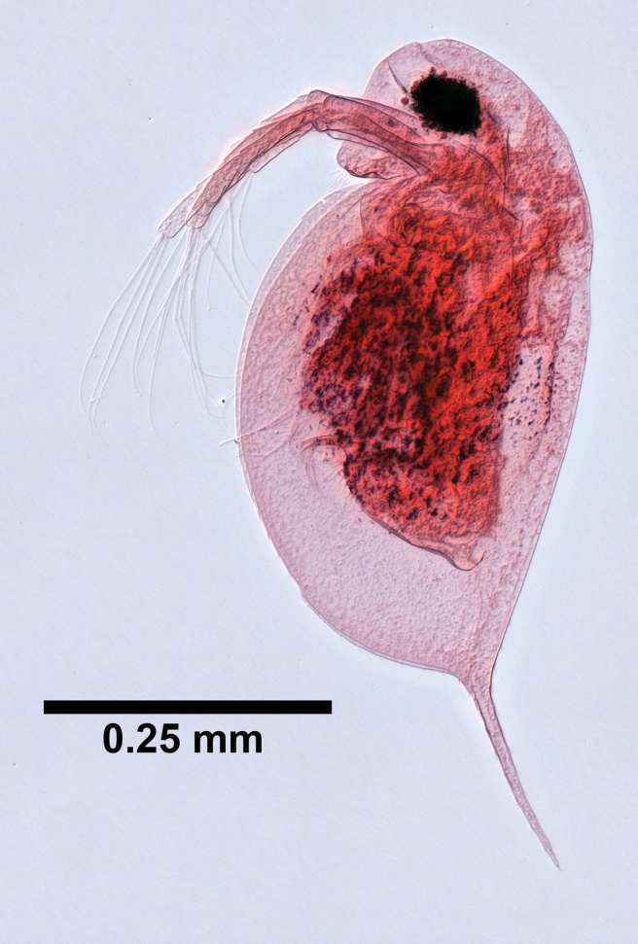
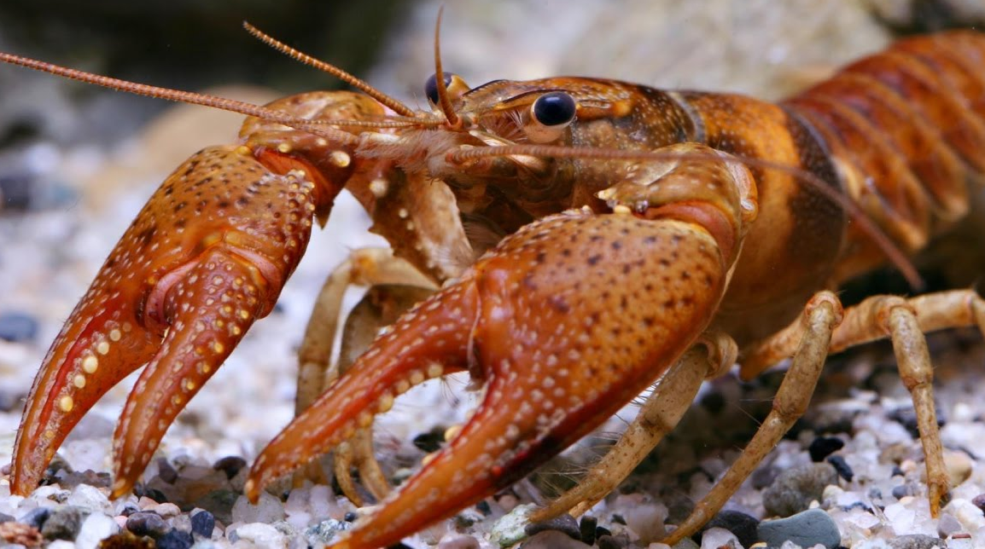
Общая характеристика ракообразных. Систематика

Slide 2
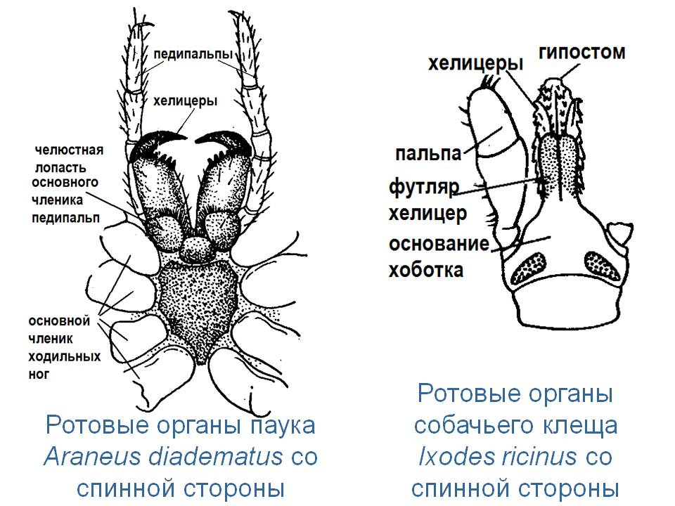
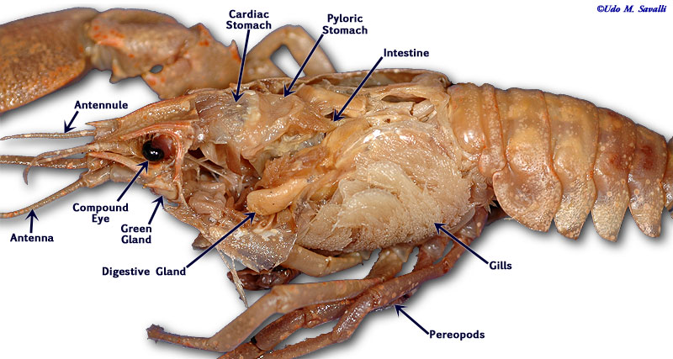

Slide 3
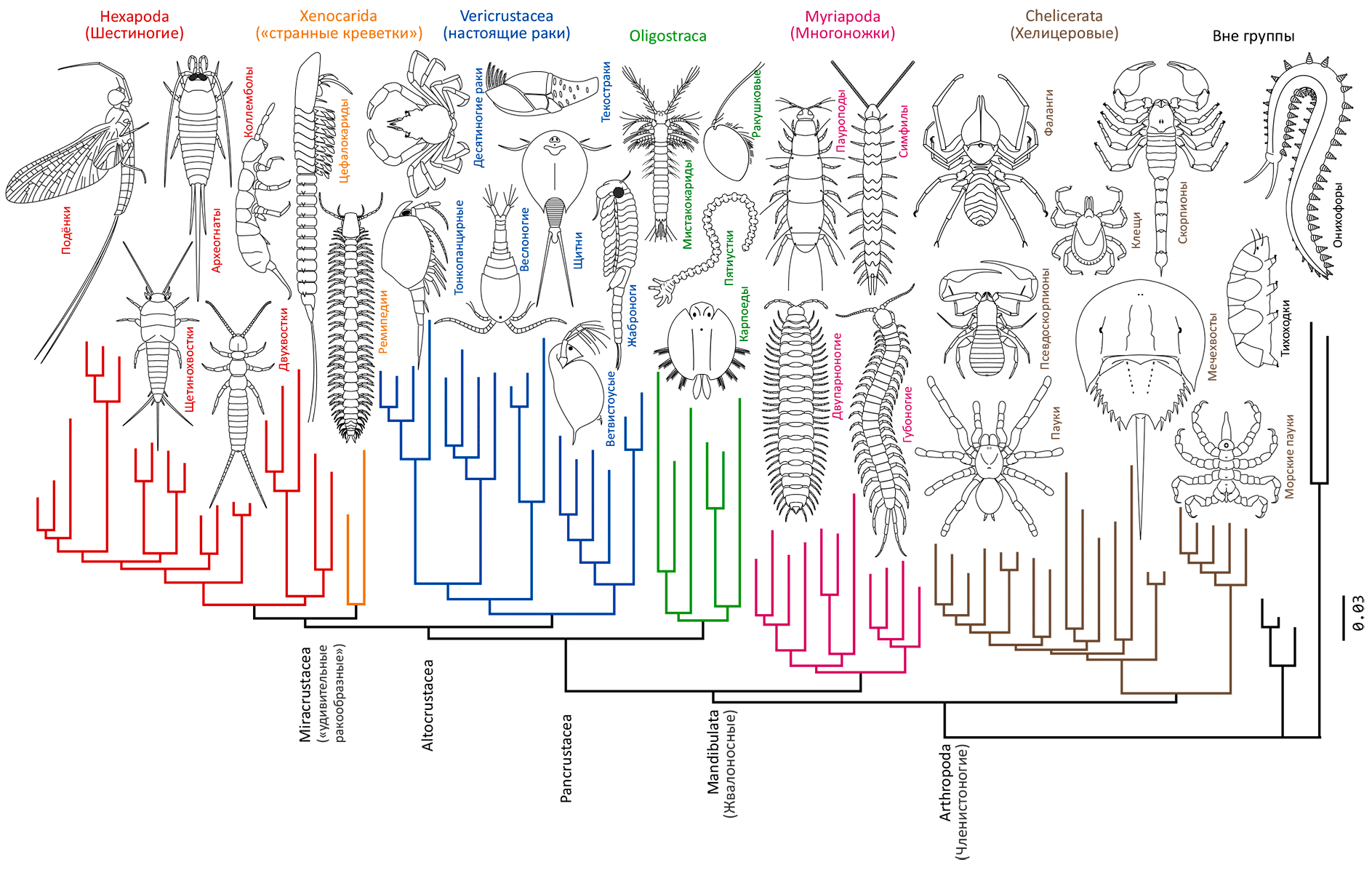

Slide 4
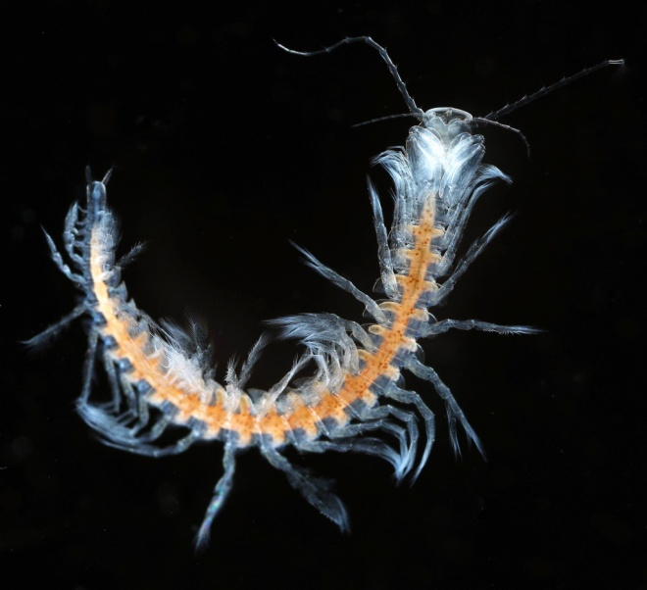
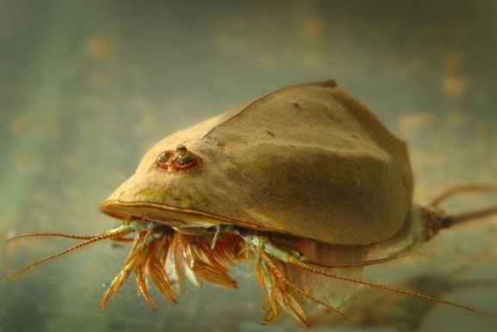
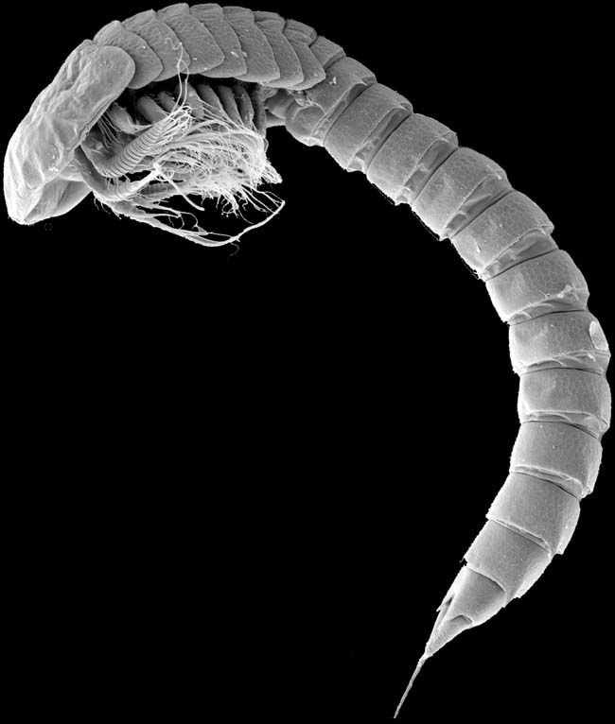
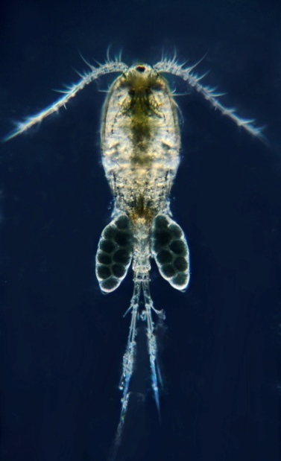
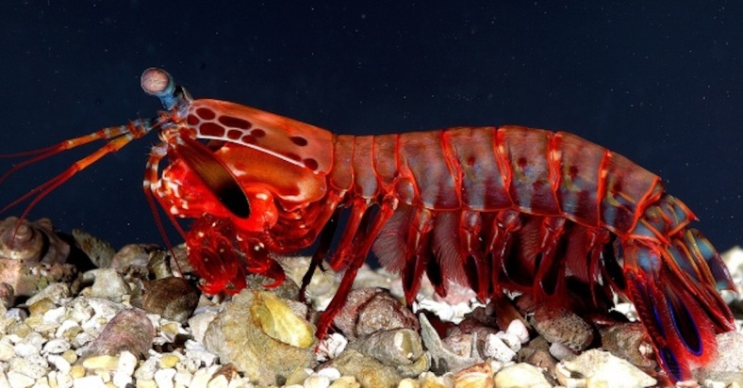
Группа Ракообразные объединяет чрезвычайно разнообразных по строению, размерам и образу жизни животных, общее число видов 42 000.
Также существует несколько классификаций, членистоногих, согласно одной из них ракообразные относятся к подтипу Mandibulata. Жвалоносные членистоногие. Этот таксон включает также трахейных (преимущественно наземные, или вторичноводные) Hexapoda и Myriapodа
Если основываться на классификацию предложенную на сайте Zin.ru, классификация и систематика ракообразных выглядит следующим образом
Тип Arthropoda – Членистоногие
 | Под/тип Crustacea (Branchiata) – Ракообразные (жабродышащие)
 |  | Класс Branchiopoda – Жаброногие раки
 |  | Класс Cephalocarida – Цефалокариды
 |  | Класс Remipedia – Гребненогие (ремипедии)
 |  | Класс Maxillopoda – Челюстноногие раки
 |  | Класс Malacostraca – Высшие раки

Slide 5
Морфологическое и экологическое разнообразие Crustacea намного превышает все, что известно для любых других таксонов животных. Наряду с очень мелкими организмами, которые едва достигают 1 мм, в составе этой группы есть и такие гиганты, как крабпаук (Macrocheira), у которого размах ног составляет 3 м.
Ракообразные — единственная среди членистоногих группа, для представителей которой характерно наличие двух пар антенн и расположенного медиально науплиального глаза. Последний образован 3 — 4 простыми глазками, устроенными по типу пигментных бокалов. Основная личинка — науплиус. Максимальное количество мешковидных нефридиев, которыми могут обладать ракообразные, — две пары; одна из них приурочена к сегменту, несущему вторую пару антенн (АН), вторая — ко второму максиллярному сегменту.

Slide 6
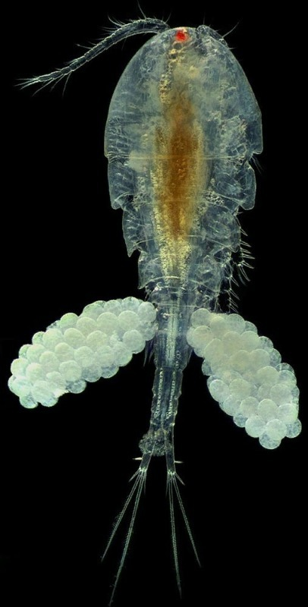
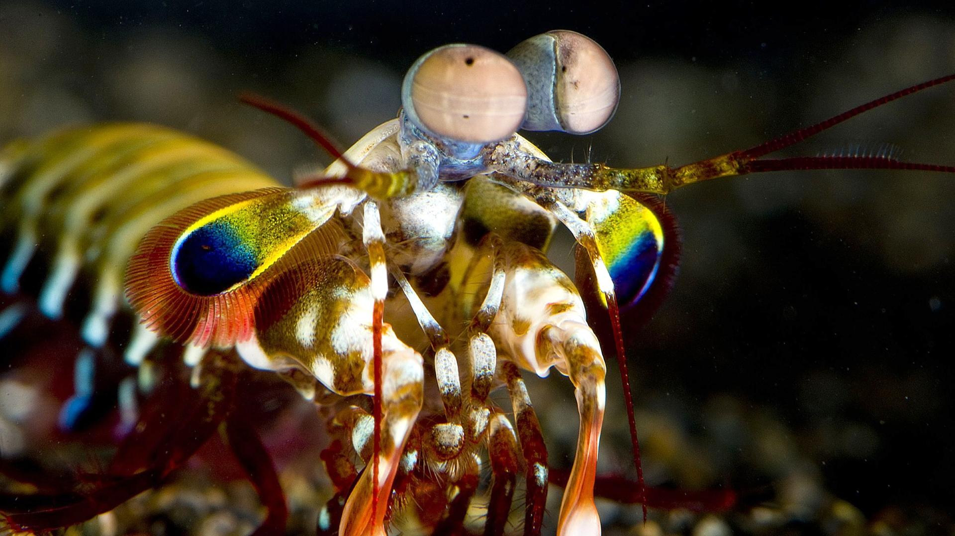
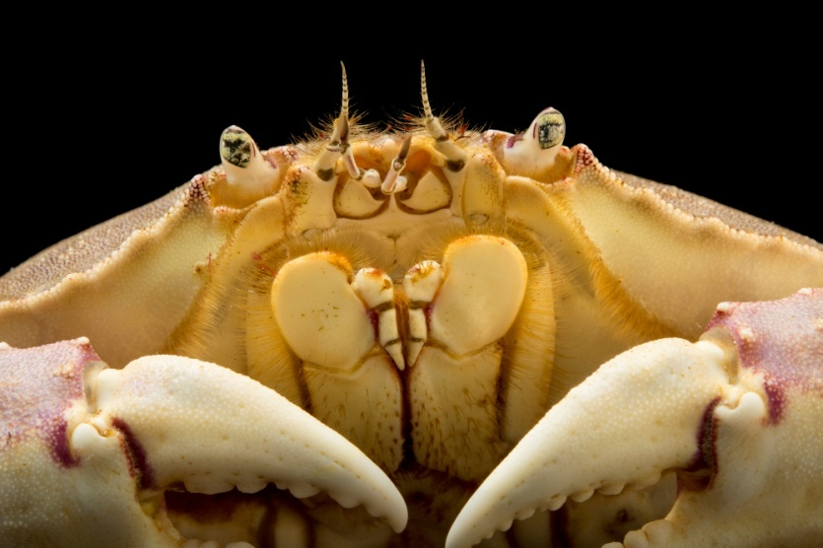

Slide 16
Пищевой рацион Crustacea и используемые ими способы добывания пищи удивительно разнообразны. Предковые формы ракообразных скорее всего были небольшими бентосными животными, которые питались взвешенными в воде частицами, отфильтровывая их при помощи покрытых щетинками плавательных конечностей.
Многие современные ракообразные продолжают питаться взвешенными в воде частицами; механизмы, обеспечивающие подобный тип питания, возникали в эволюции этой группы независимо несколько раз.
Более продвинутые представители Crustacea перешли к другим способам питания: они превратились в растительноядных или хищных животных, а некоторые стали паразитами.
Некоторые конечности этих раков стали более массивными, что позволяет использовать их для поглощения растительной или животной пищи, ползать с их помощью по поверхности субстрата или рыться в грунте. В целом, у ракообразных конечности последних головных и первых туловищных сегментов (мандибулы, максиллы, ногочелюсти) специализированы именно как ротовые придатки, участвующие в процессе питания.
Ротовое отверстие у ракообразных располагается на вентральной поверхности головы, пищеварительный тракт практически на всем протяжении прямой, за исключением резкого изгиба в самом переднем участке, придающего кишечнику в целом J-образную или L-образную форму.
Передняя кишка обычно представлена пищеводом и желудком. У ракообразных, поглощающих крупные пищевые частицы (например Malacostraca), желудок приспособлен для их измельчения, его стенки несут противостоящие друг другу хитиновые гребни, зубцы и известковые тельца, в совокупности образующие «желудочную мельницу».

Slide 18
Пищеварительная система Decapoda включает выстланную кутикулой и сложно дифференцированную переднюю кишку, энтодермальную среднюю кишку, снабженную крупными пищеварительными железами, и имеющую кутикулярную выстилку заднюю кишку. Основные функции передней кишки — измельчение пищи, ее первичный гидролиз и сортировка пищевой массы на мелкие съедобные и крупные несъедобные частицы. Самые мелкие частицы и продукты гидролиза поступают в пищеварительные железы, а крупные частицы либо выбрасываются через ротовое отверстие, либо продвигаются дальше по кишечнику, заключаются в фекальные пеллеты и выводятся через анус.
Обычно в состав передней кишки входят короткий пищевод и следующий за ним вместительный желудок (провентрикулюс), который у десятиногих часто подразделен на два отдела: крупный передний — кардиальный и небольшой задний — пилорический. Оба отдела желудка имеют эктодермальное происхождение и выстланы кутикулой, их стенки несут зубцы и щетинки. Они отделены друг от друга перетяжкой, через узкое отверстие которой содержимое желудка может перемещаться в обоих направлениях. В дорсальных частях обоих отделов преимущественно накапливаются крупные неперевариваемые кусочки, которые далее поступают в кишечник. В вентральных же участках концентрируется мелкодисперсный перевариваемый органический материал, далее поступающий в пищеварительные железы, где и происходит его окончательное усвоение.
В кардиальном отделе желудка располагаются кутикулярная «желудочная мельница» и фильтр из щетинок. Желудочная мельница образована группой обызвествленных склеритов (зубов), которые измельчают пищу. Перетирание пищи и движения стенок желудка совершаются благодаря работе специальных, расположенных снаружи мышц, концы которых прикреплены к основаниям зубов. Одновременно с измельчением осуществляется и полостное переваривание пищи за счет пищеварительных ферментов, поступающих из пищеварительных желез. Фильтр кардиального отдела образован плотно расположенными щетинками. Он отделяет вентральный канал, ведущий из кардиального отдела в пилорический.

Slide 19
После измельчения и переваривания пищи мелко диспергированные и частично растворенные продукты проходят через фильтр и поступают в вентральный участок пилорического отдела.
Крупные неперевариваемые частицы, не прошедшие через фильтр, выводятся из кардиального отдела по дорсальному каналу пилорического отдела. Через пилорический отдел они попадают в кишку, где формируются фекалии.
В пилорическом отделе выделяются дорсальный канал, который ведет непосредственно в кишку, и сложно организованный вентральный участок, по которому уже собственно пищевой материал перемещается в пищеварительные железы. В вентральной зоне располагаются фильтрующий пресс и фильтр железистой части средней кишки.
Переваренная пища, которая уже прошла через фильтр кардиального отдела, поступает в мускулистый средний участок пилорического отдела, называемый фильтрующим прессом
Фильтр железистой части средней кишки прикрывает отверстия протоков пищеварительных желез и представляет собой еще один фильтрующий аппарат, размер ячеек которого меньше, чем у фильтра кардиального отдела. Сокращение мышц, обслуживающих фильтрующий пресс, проталкивает жидкость через фильтр железистой части средней кишки в пищеварительные железы, в то время как удаляемые частицы перемещаются в дорсальный канал и далее в кишку.
Дорсальный и вентральный участки пилорического отдела разделены пилорической складкой, щетинки которой предотвращают попадание крупных частиц на фильтр железистой части средней кишки.

Slide 20
Пищеварительные железы представляют собой крупные органы, состоящие из многочисленных слепо замкнутых трубочек, которые по происхождению являются дивертикулами средней кишки. Эпителий, формирующий стенки трубочек, выполняет несколько функций. Секреторные клетки, входящие в его состав продуцируют пищеварительные ферменты, которые транспортируются в кардиальный отдел желудка. Всасывающие клетки эпителия фагоцитируют органические частицы, прошедшие через фильтрующий аппарат желудка, и переваривают их внутриклеточно. Эти же клетки путем пиноцитоза поглощают жидкую фракцию пищевой массы, в которой содержатся питательные вещества. Всасывающие клетки либо транспортируют эти продукты в гемоцель, в кровь, омывающую пищеварительные железы, либо накапливают их в себе в качестве необходимых организму энергетических запасов.
Непереваренные остатки фагоцитированных клетками частиц путем экзоцитоза в мембранной упаковке выводятся в просвет трубочек пищеварительной железы.
Крупные несъедобные частицы в кишечнике окружаются перитрофической мембраной, которую формирует эпителий средней кишки. Задняя кишка (ректум) представляет собой простую выстланную кутикулой трубку, которая заканчивается анальным отверстием. Этот отдел пищеварительной системы может через анус за счет антиперистальтики закачивать воду в кишку, что, возможно, облегчает прохождение по ней фекальных масс.

